Slide 1
การค้นหาดวงตาเชิงรุกโรงพยาบาลเพชรบูรณ์
นางปัญจนา พรายอินทร์
พยาบาลวิชาชีพชำนาญการพิเศษ
20-21 ธันวาคม 2565

Slide 2
Motto: ดูแลใส่ใจคนเพชรบูรณ์
ขับเคลื่อนนโยบาย โดย TCWN ( Sub Head)
1
2
โครงการพัฒนาการบริจาคดวงตา ปี2565
3
ประชุมมอบนโยบายและจัดประชุมชี้แจงแนวทางการดำเนินงาน

Slide 3
ผลการดำเนินงาน

Slide 4
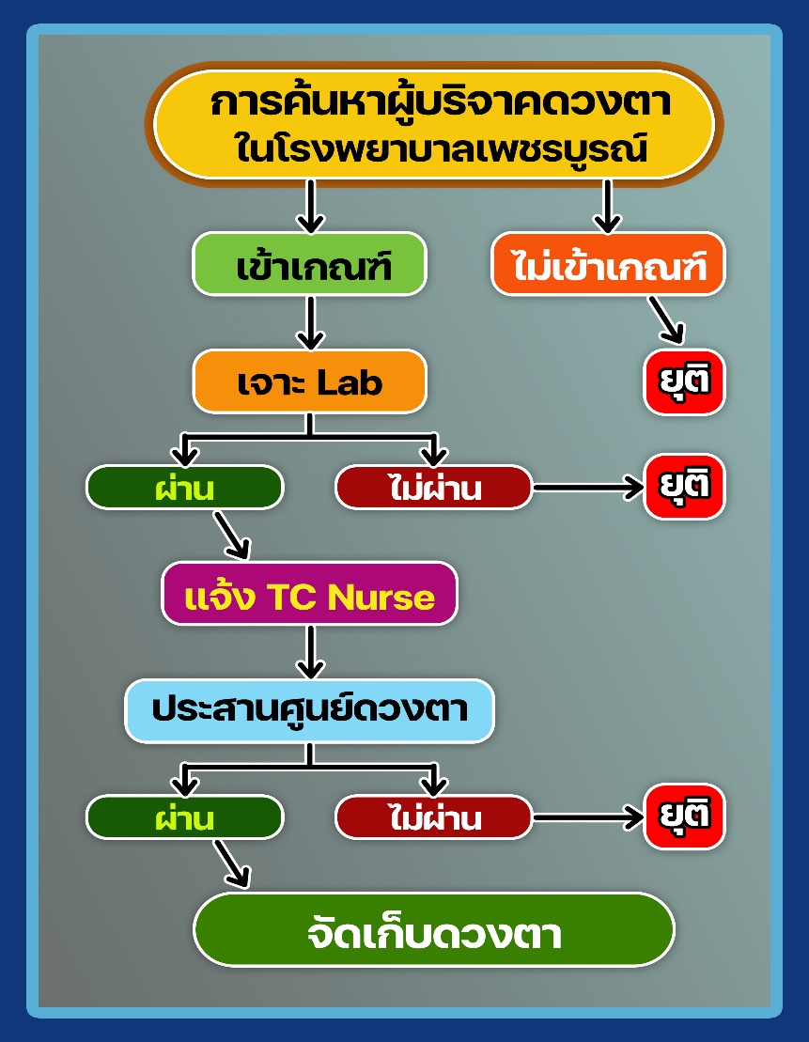

Slide 5
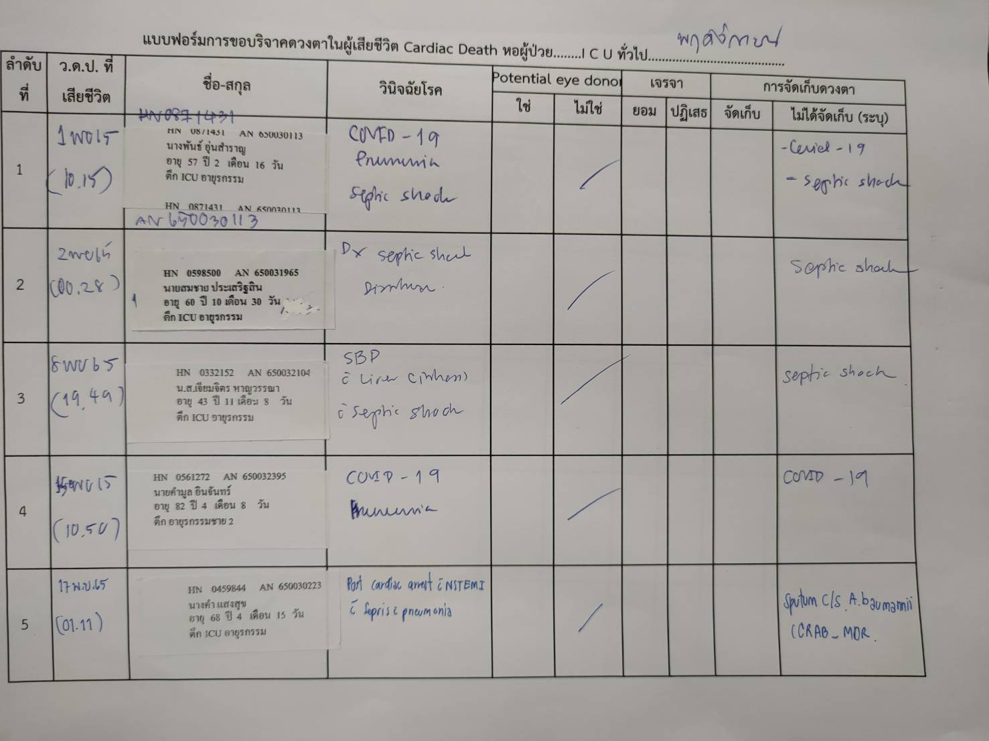

Slide 6
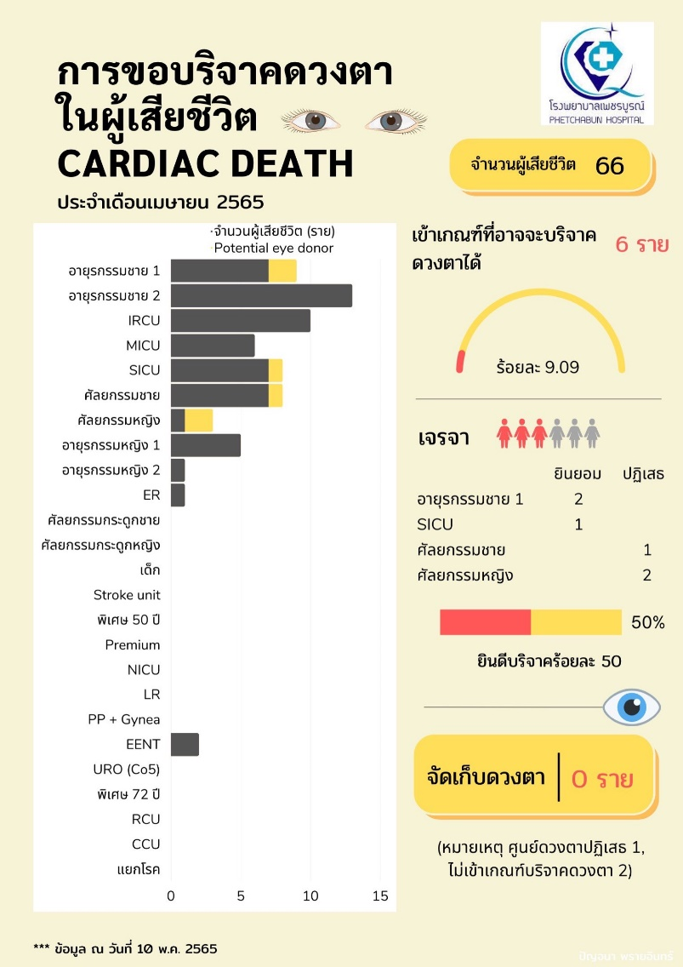
ผลการดำเนินงาน เดือนเมษายน 2565
ปัญหาที่พบ :
ความไม่ชัดเจน ในการจำแนก Case Patential eye donor
แนวทางพัฒนา :
ประชุมชี้แจง Sub head
TC เป็นที่ปรึกษา
กรุ๊ปไลน์

Slide 7
ผลการดำเนินงาน เดือนพฤษภาคม 2565
ปัญหาที่พบ :
พบผู้ป่วยเสียชีวิตเวรบ่ายดึกเป็นส่วนใหญ่
พยาบาลขาดความรู้ ความเข้าใจในการเจรจา
แนวทางพัฒนา :
ประชุมพัฒนาศักยภาพ TCWN 6 มิถุนายน 2565
ประชุมชี้แจงแนวทางการดำเนินการบริจาคดวงตา 15 มิถุนายน 2565

Slide 8
ผลการดำเนินงาน เดือนมิถุนายน 2565
ปัญหาที่พบ :
มีการเจรจาน้อย
วิเคราะห์ข้อมูลเป็นรายหน่วยงาน
เน้นย้ำ Subhead + HW

Slide 9
เปรียบเทียบร้อยละผู้ป่วย Potential ที่ได้รับการเจรจา เดือน พ.ค.และ มิ.ย.
พฤษภาคม
มิถุนายน

Slide 10
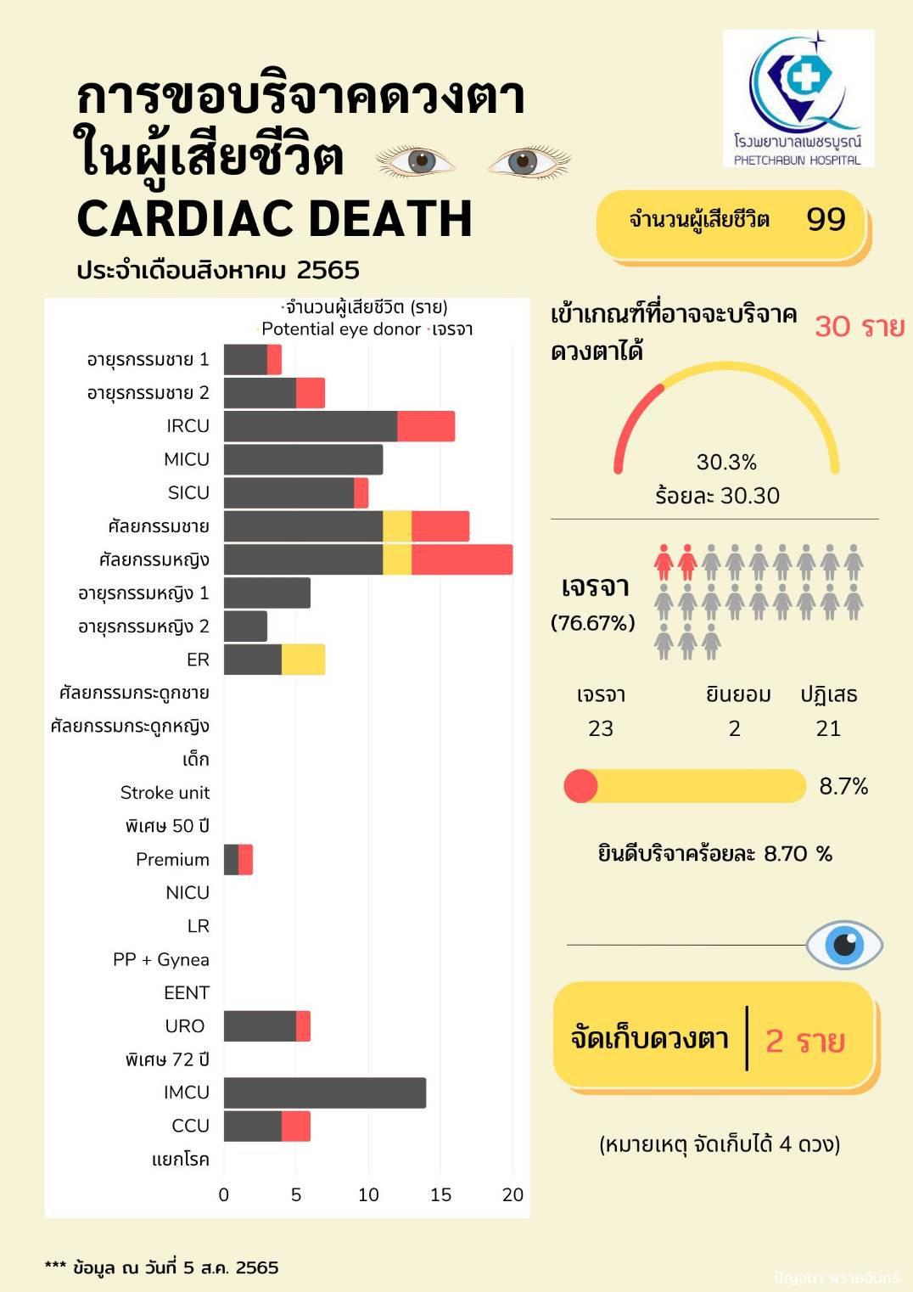
ผลการดำเนินงาน เดือนกรกฎาคม-สิงหาคม 2565

Slide 11
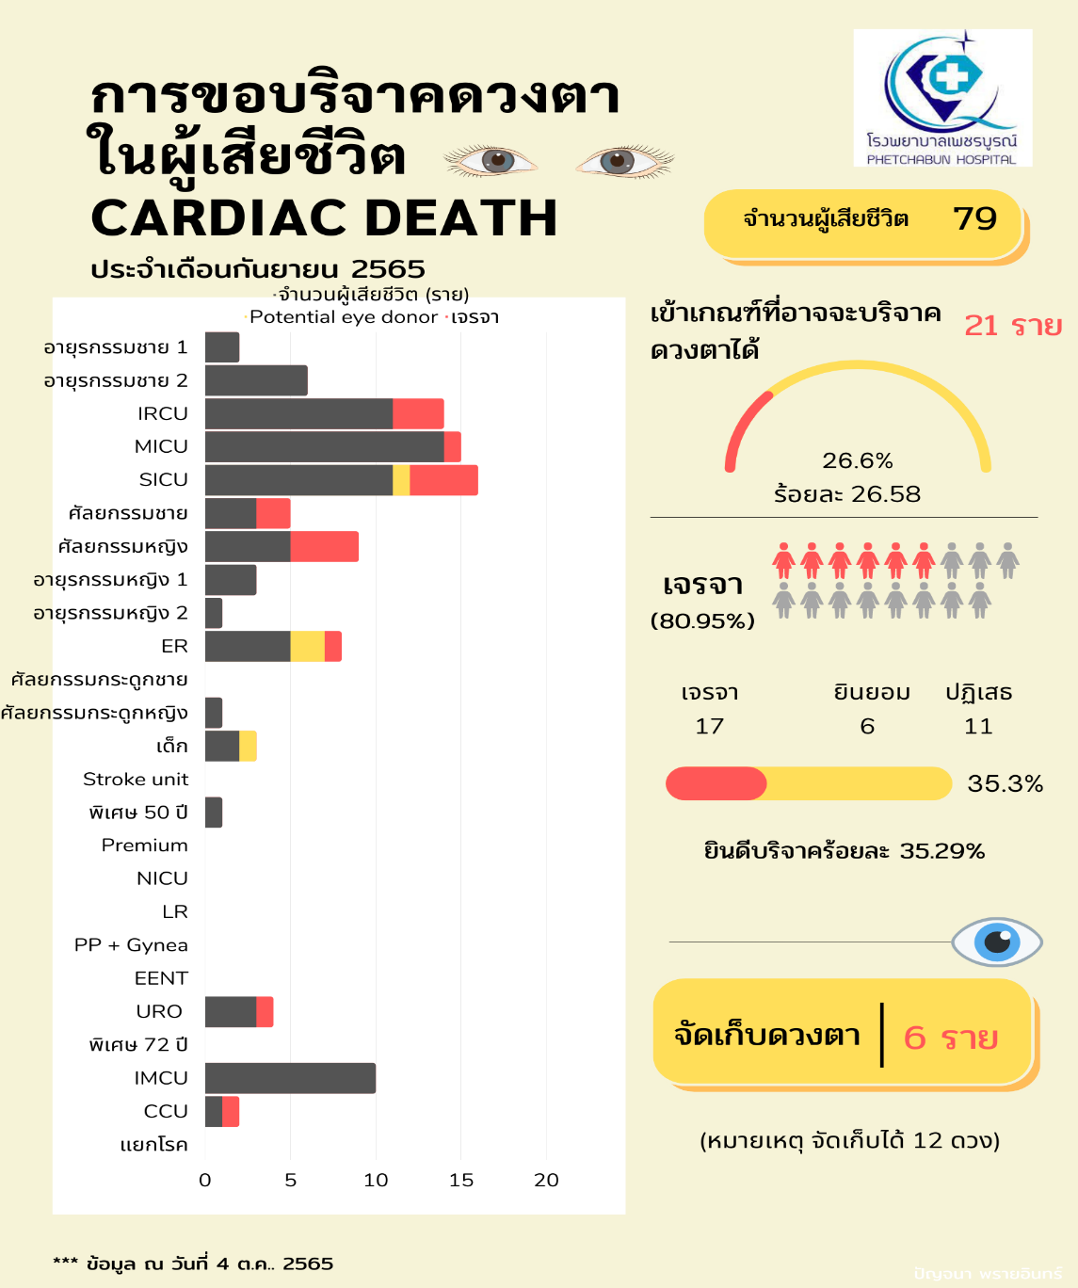
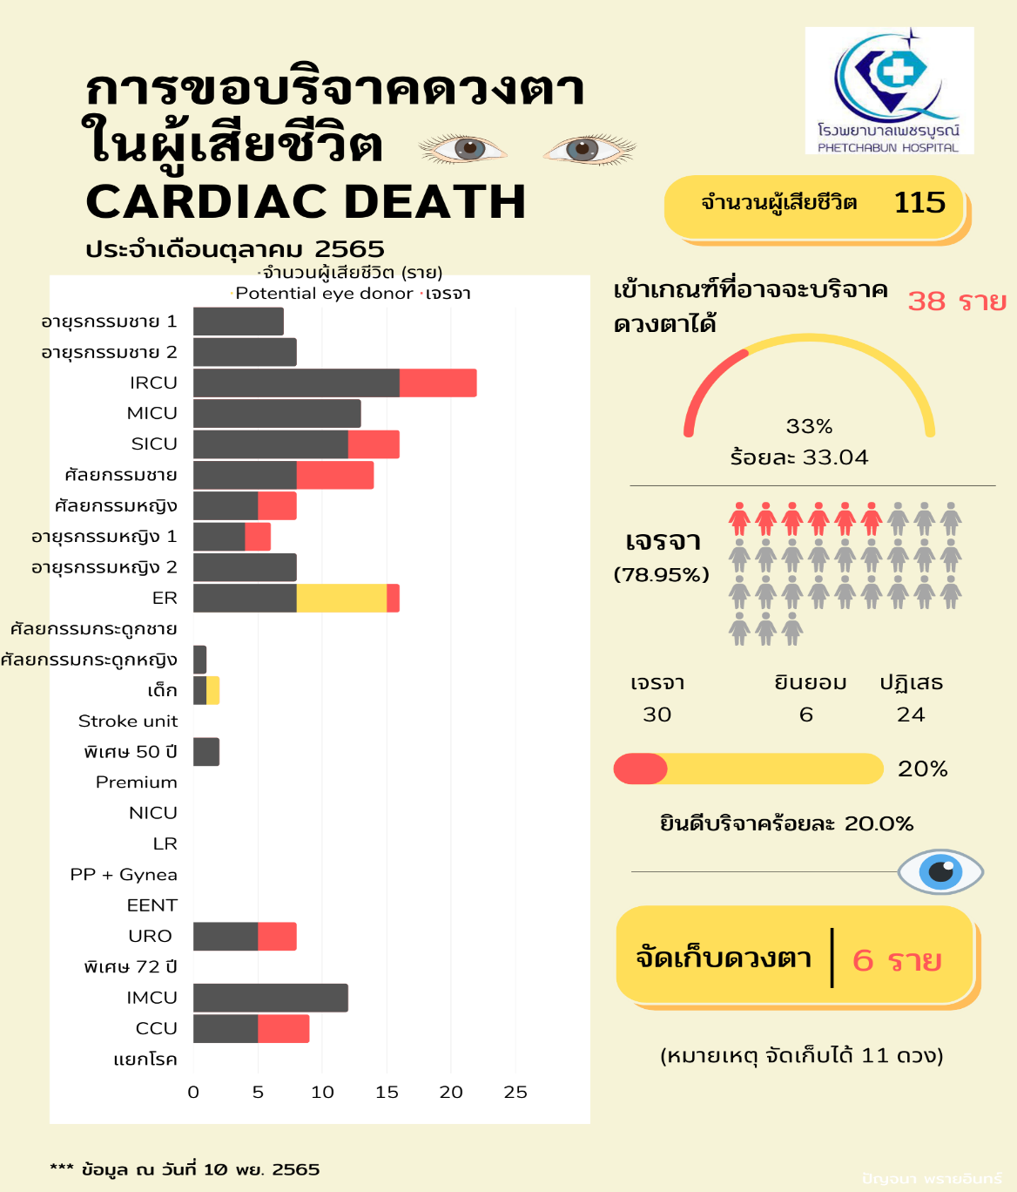
ผลการดำเนินงาน เดือนกันยายน-ตุลาคม 2565

Slide 12
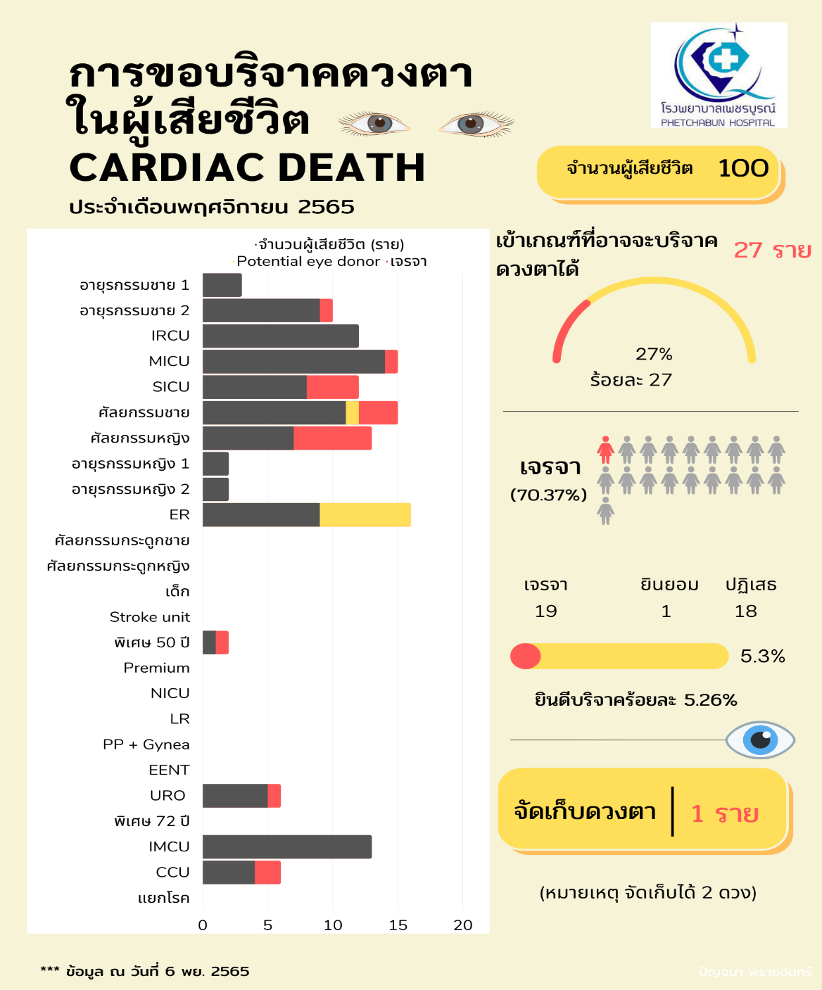
ผลการดำเนินงาน เดือนพฤศจิกายน 2565

Slide 13
สรุปผลการดำเนินงาน เมย.– พ.ย. 2565
รวม Potential eye donor 207 ราย , เจรจา 137 ราย ร้อยละ 66.19

Slide 14
สรุปผลการดำเนินงาน เมย.– พ.ย. 2565
รวม เจรจา 137 ราย , ยินยอม 29 ราย ร้อยละ 21.17

Slide 15
สรุปผลการดำเนินงาน เมย.– พ.ย. 2565
รวม ยินยอม 29 ราย , จัดเก็บ 21 ราย ร้อยละ 72.42

Slide 16
ข้อมูลการรับบริจาคดวงตาแยกตามประเภท ICU และ Non-ICU
ปี | ข้อมูลการรับบริจาคดวงตา (ราย)
 | Brain death | Cardiac death |  | รวม
 |  | ICU | Non-ICU
2560 | 1 (2 ดวง) | 2 (4 ดวง) | 1 (2 ดวง) | 4 (8 ดวง)
2561 | 9 (17ดวง) | 4 (8 ดวง) | 1 (2 ดวง) | 14 (27 ดวง)
2562 | 7 (14 ดวง) | 6 (12 ดวง) | 3 (6 ดวง) | 16 (32 ดวง)
2563 | 6 (11 ดวง) | 5 (10 ดวง) | 3 (6 ดวง) | 14 (27 ดวง)
2564 | 7 (14 ดวง) | 7 (14 ดวง) | 10 (17 ดวง) | 24 (45 ดวง)
2565 | 4 (8 ดวง) | 6 (12 ดวง) | 8 (15 ดวง) | 18 (35 ดวง)

Slide 17
เปรียบเทียบข้อมูลการรับบริจาคดวงตา: Hospital Death
ปี | ข้อมูลการรับบริจาคดวงตา |  |  | Hospital death
 | Brain death | Cardiac death | รวม
2562 | 7 | 9 | 16 (1.41) | 1133
2563 | 6 | 8 | 14 (0.89) | 1561
2564 | 7 | 17 | 24 (1.52) | 1581
2565 | 4 | 14 | 18 (1.37) | 1321

Slide 18
ปัจจัยแห่งความสำเร็จ
นโยบายที่ชัดเจน
1
ทีมงานที่เข้มแข้ง
2
3
การกำกับติดตามอย่างต่อเนื่อง

Slide 19
ขอบคุณคะ

